Slide 1
Festival internacional cultural de música
San Luis Potosí, S.L.P, México

Slide 2
XVI Festival San Luis
Este año se llevará a cabo del 06 al 16 de octubre, con la participación de nueve países, 22 grupos de talla internacional, 40 grupos nacionales, 22 grupos locales, más de 600 artistas en escena y el impacto en 28 municipios del estado, en lo que representa una fiesta de los sentidos, un festival que será un punto de encuentro de culturas, donde las artes escénicas tendrán su propia propuesta estética, sin que cada artista, o grupo pierda su identidad.

Slide 3
Calendario de presentaciones

Slide 4
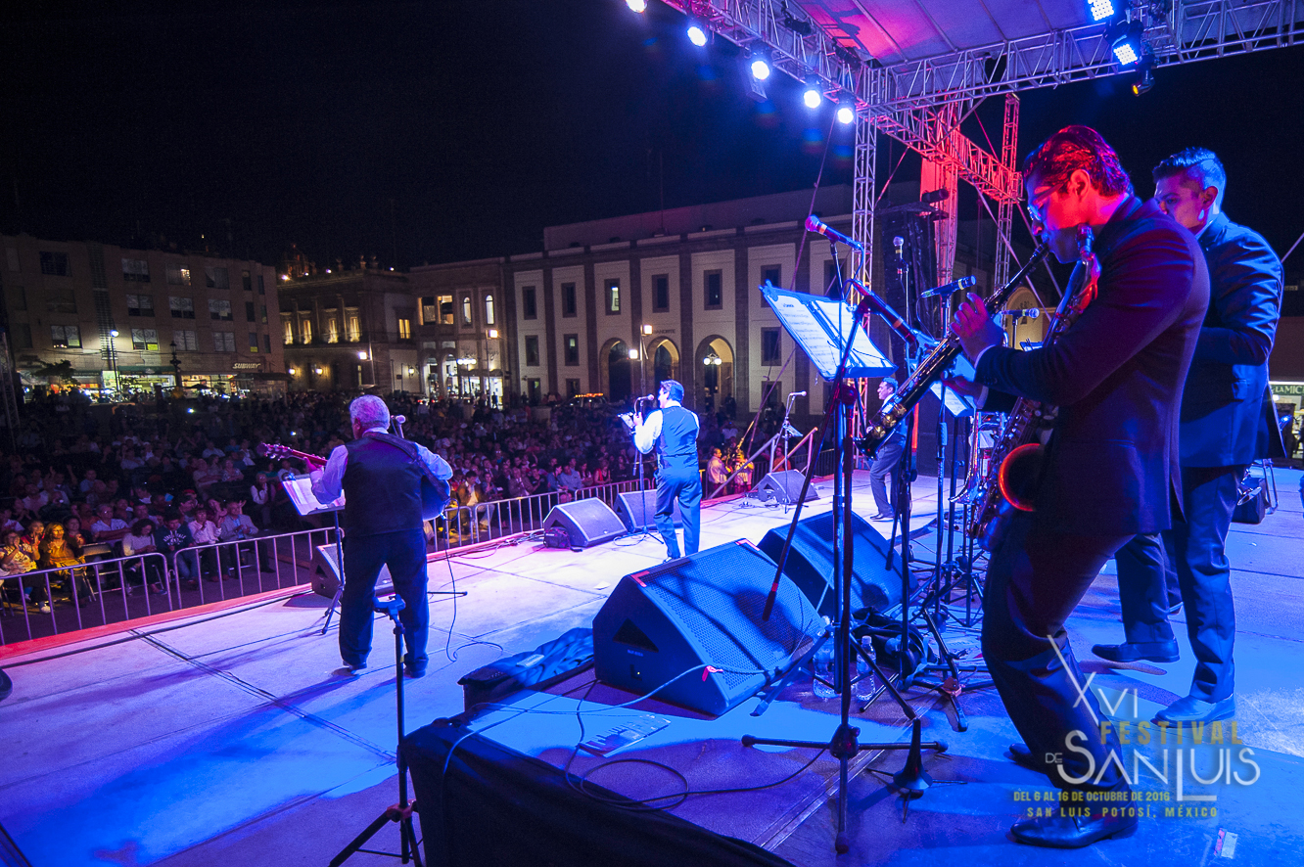
Inauguración del festival
Galería de imágenes

Slide 5
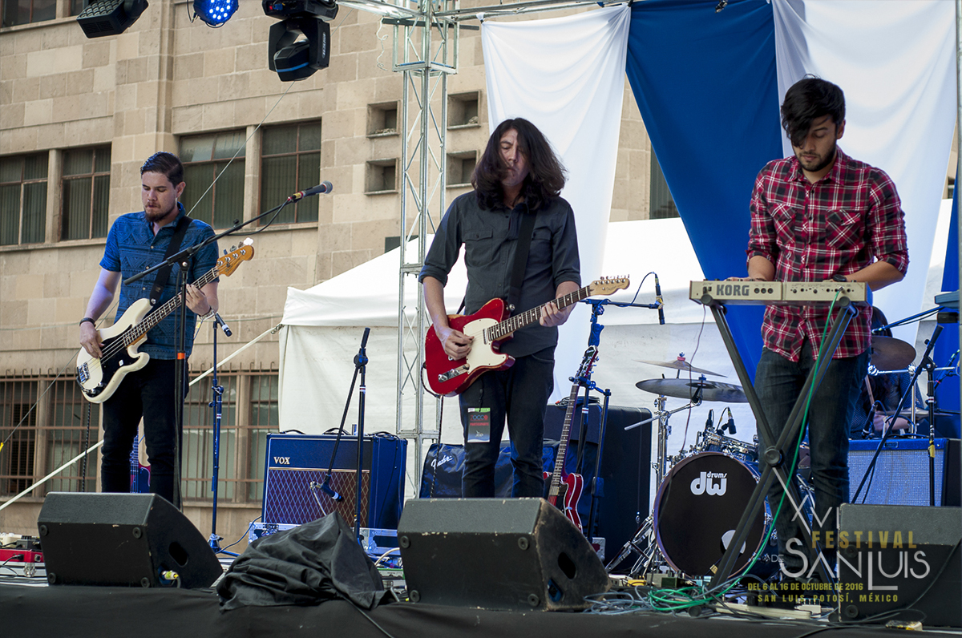
Presentación 1
Plaza de los Fundadores:
Compañía escénica Epicus

Slide 6
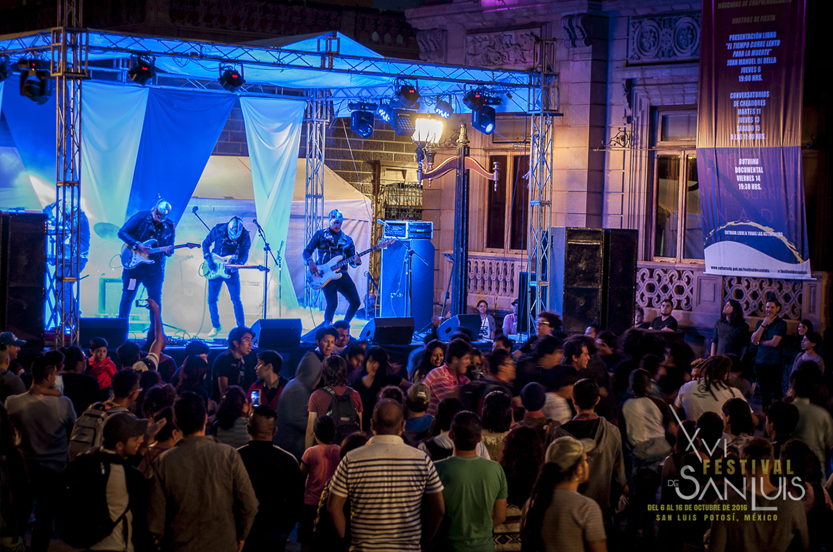
Presentación 2
Plaza de Armas
Serenata Banda de Música

